Slide 1


D班
リーダー 藤田勇一
メンバー
小原立暉・柿崎亜実・酒井南勝・橋本賢太・若木一真

Slide 2
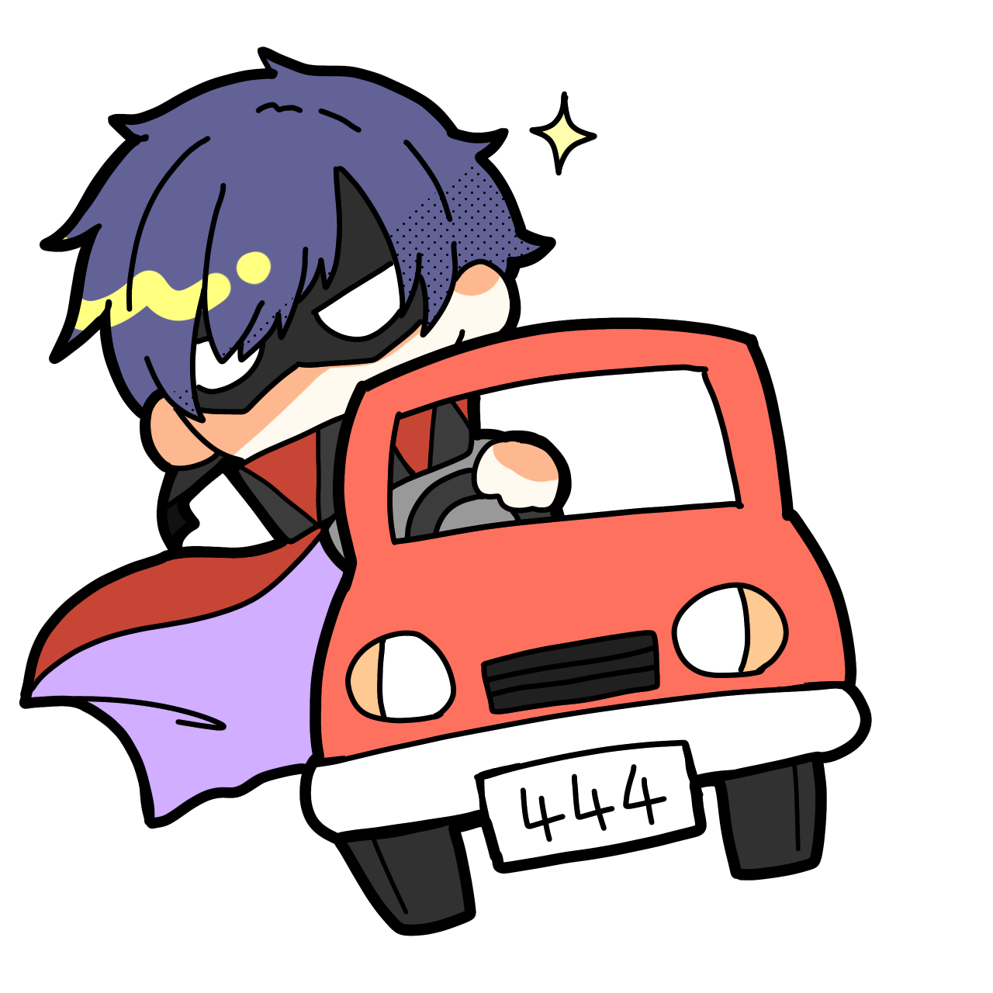
コンセプト
過剰な必要悪!!
・やってはいけないことをする背徳感
ストレスが溜まっている人に向けて

Slide 3
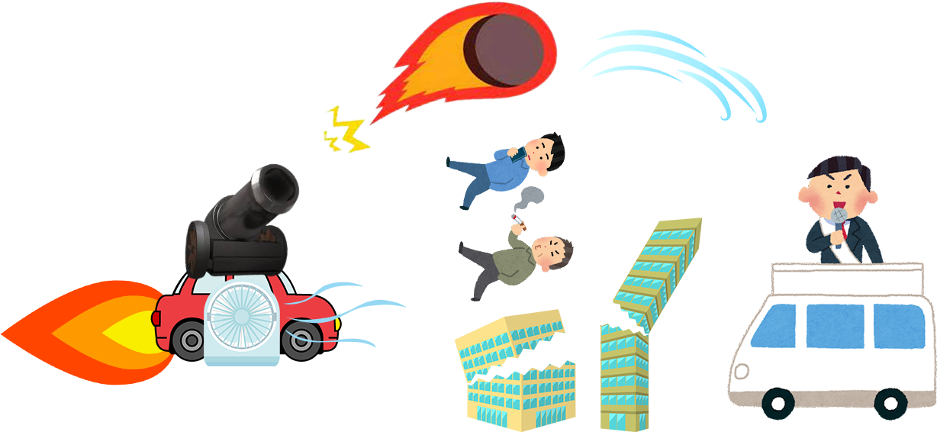

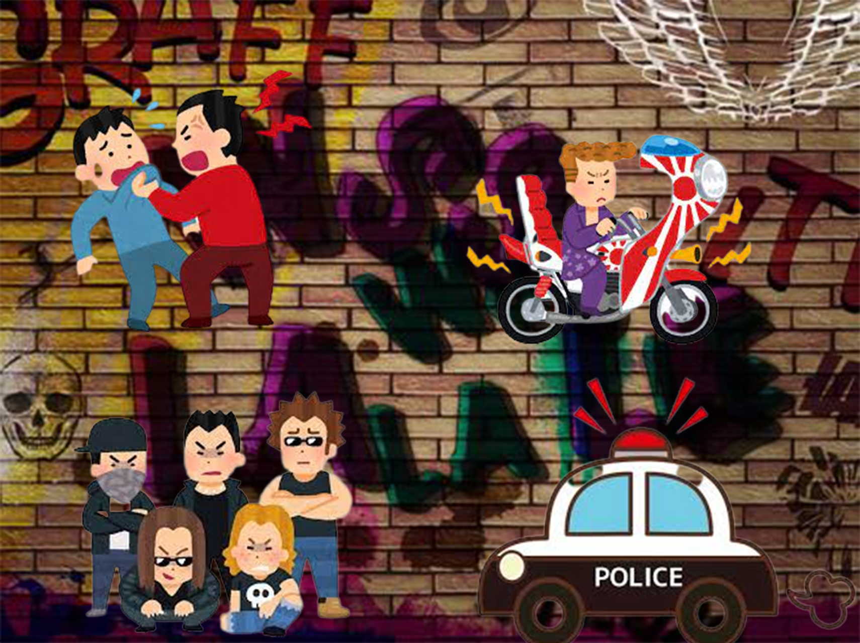
ゲーム概要
ここはどこにでもあるような日常的な町
あなたは町の治安をよくするため
時間制限でできるだけ
町の至る所にあるマナー違反・邪魔のもの・うざい環境
すべてを壊して暴れまくろう！
町がどうなるかは
あなた次第

Slide 4
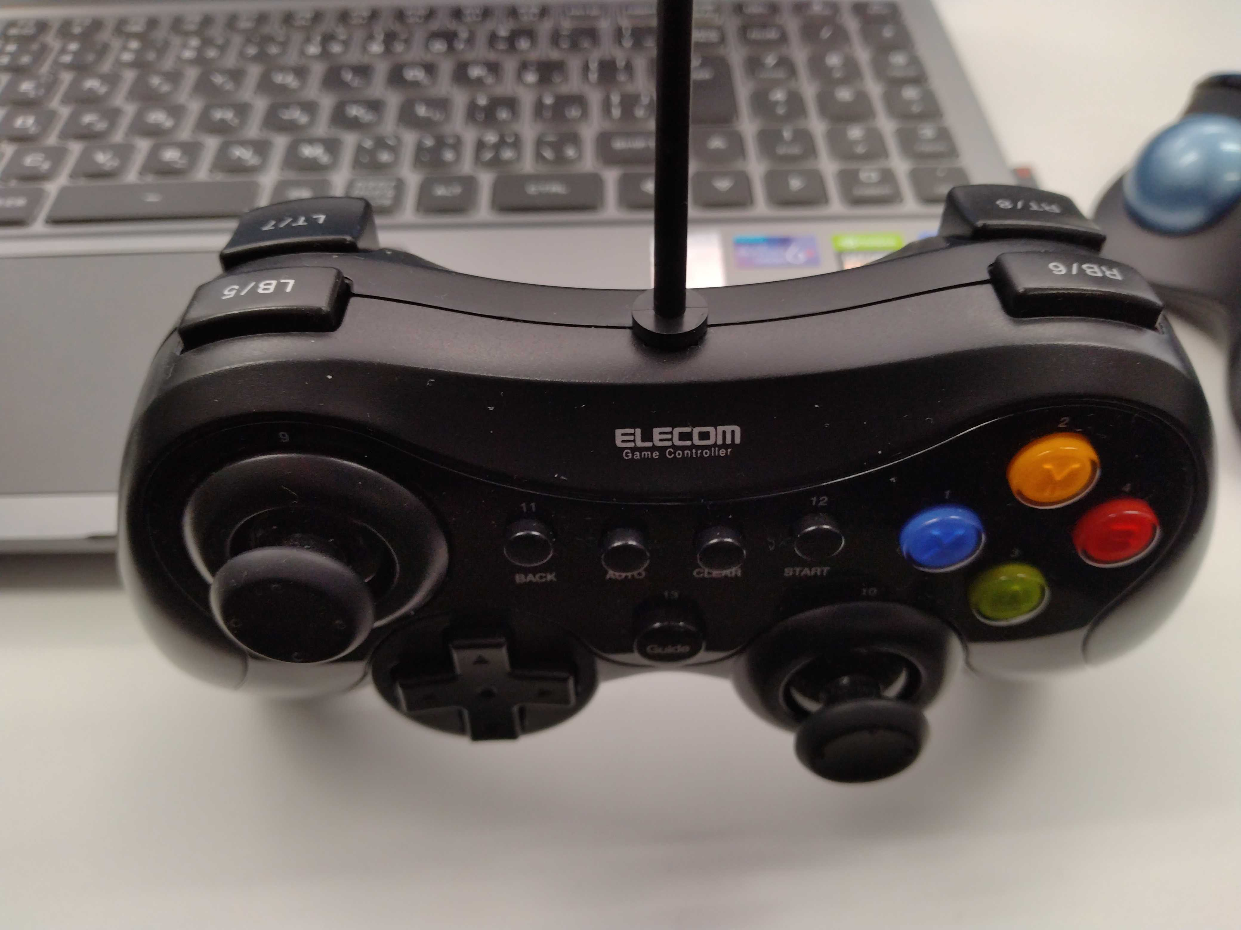
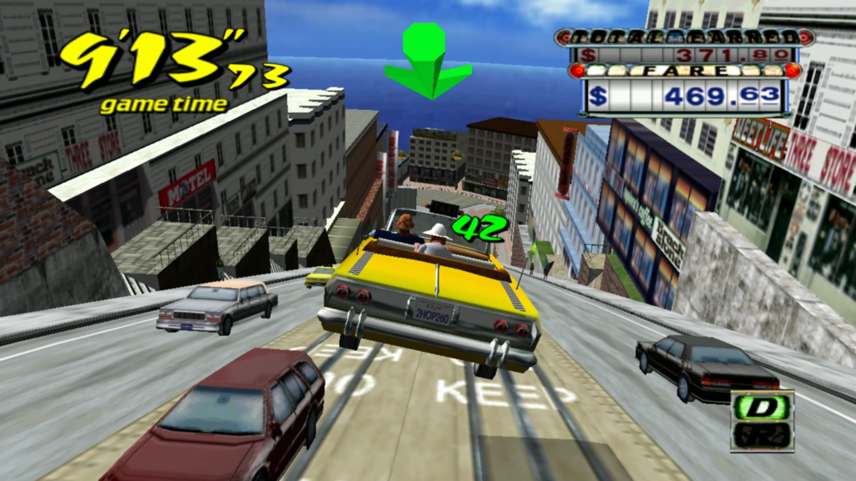
ゲームイメージ
送風機の使用
操作
送風機の使用
（Lボタン）
（Lボタン）
・体力
警察の攻撃によって減るぞ！
なくなったらゲームオーバーだ！
アクセル
ブレーキ
（Lトリガー）
（Rトリガー）
・善ゲージ
善を行うことで増えていくゲージ
能力の発動で使用するぞ！
ミュートボム
移動
（Bボタン）
（Lスティック）
体力
マップ
送風機の照準
ブースト
善ゲージ
（Rスティック）
(Aボタン）
・マップ
周辺にいる情報と悪いものがいる場所がわかるぞ！
指名手配ゲージ
・指名手配ゲージ
現在追ってきている警察の危険度がわかるぞ！
得点
・得点
現在の取得している得点がわかるぞ！
得点の悪いほど

Slide 5

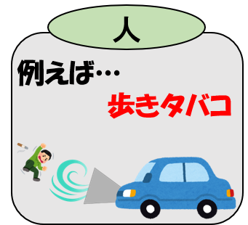

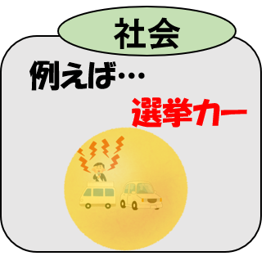
ゲームの説明
町にはいたるところに
悪いものが蔓延っている！
奴らに対して正義の鉄槌を行おう！
しかし能力を使いすぎと・・・？
マナーの悪い人を
吹き飛ばす!!
邪魔なものを壊す!!
気に入らないものを閉じ込める!!

Slide 6



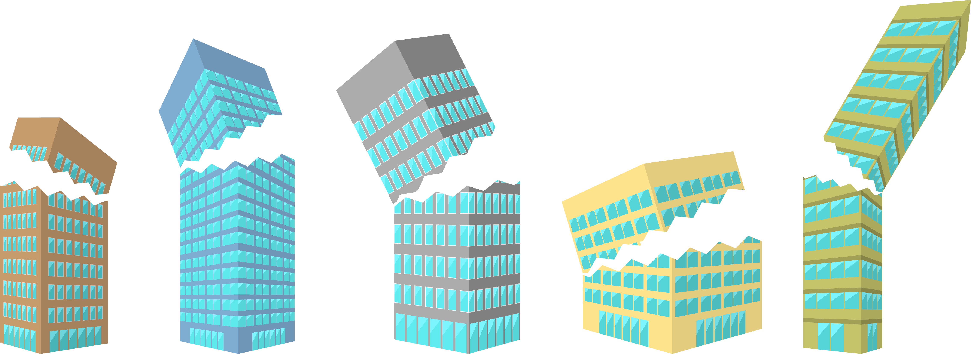


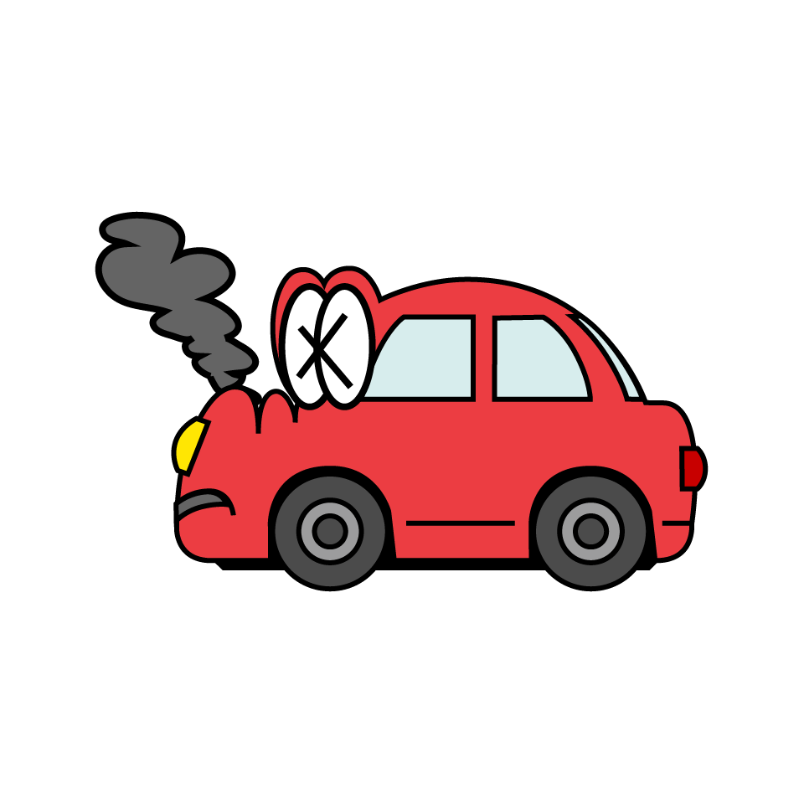
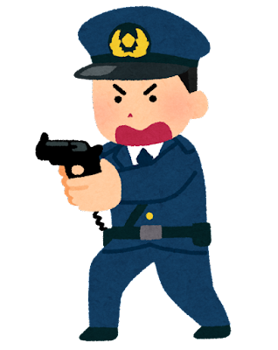
ゲームの説明２
能力の使用時間に応じて警察がたくさん追ってくる！
警察はあなたを捕まえるのに全力で攻撃してくるぞ！
体力がなくなるとゲームオーバーだ！！！
スピード違反！

Slide 7
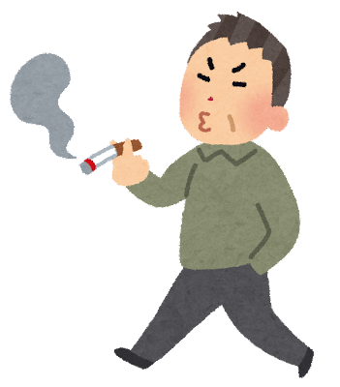


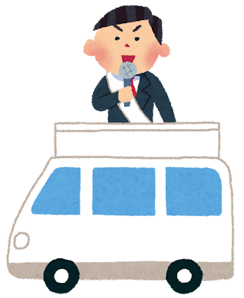

悪いことをすると失点する…
重い罪ほど失点が大きい!!
悪いことを連続するとコンボに!!
しかしこのゲームでは
大きな失点こそが高得点!!
今までにないカートゲーム!!
ゲームの説明３
悪いものをたくさん壊すには、コンボが重要！
短い間に連続で正義の鉄槌を行うとコンボが発生！
コンボは維持するほどゲージが増えやすくなったり、
得点が大きく失点できる！
効率よくルートを作って思う存分暴れよう！
2コンボ！
1コンボ！
善２！
4コンボ！
3コンボ！
善１！
ミュートボムの画像
善４！
善３！
ブーストの画像
吹き飛ばしの画像
ブーストの画像

Slide 8
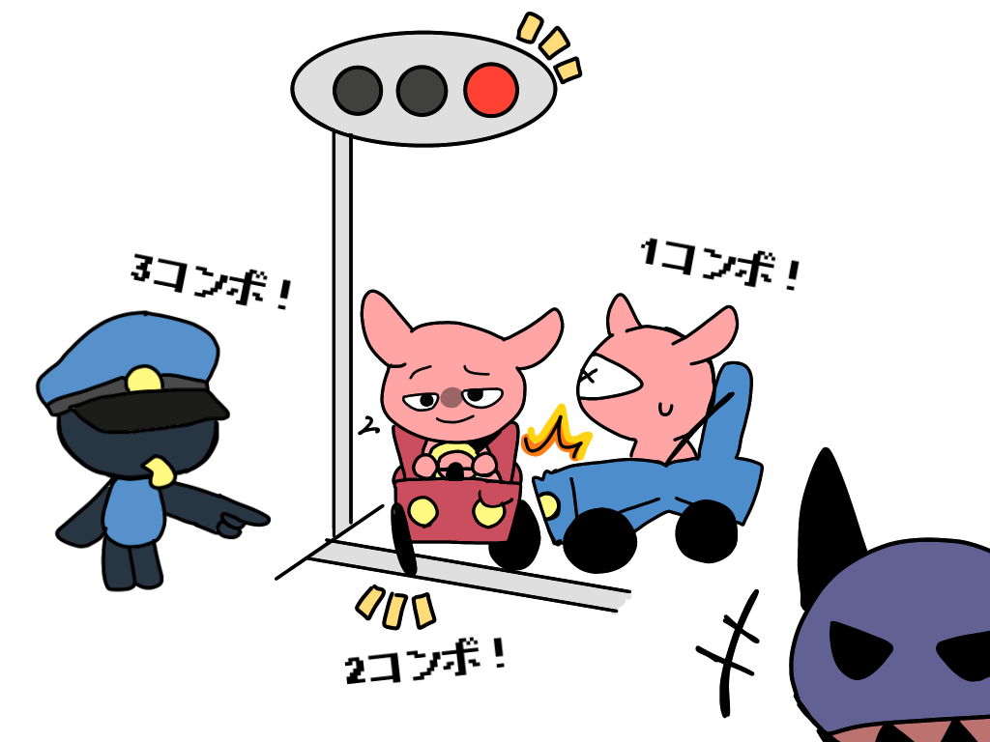
アピールポイント
華麗なるドライブテクニックで警察の猛攻を掻い潜り、暴れまわれ!!

